Slide 1

ASOCIACIÓN MEXICANA DE AGENCIAS DE INVESTIGACIÓN DE MERCADO Y OPINIÓN PÚBLICA A.C.
Alfredo Vera
Lizbeth Araujo
Eloísa Platas

Slide 2
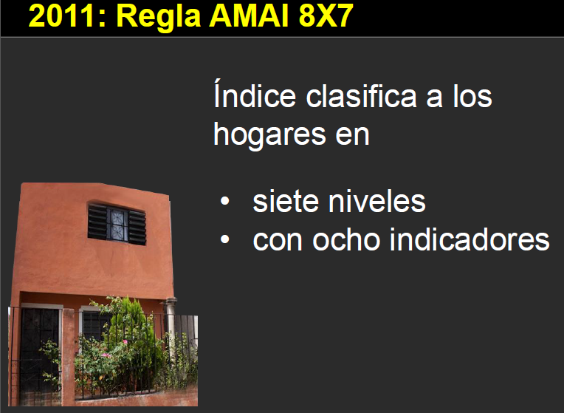

Slide 3
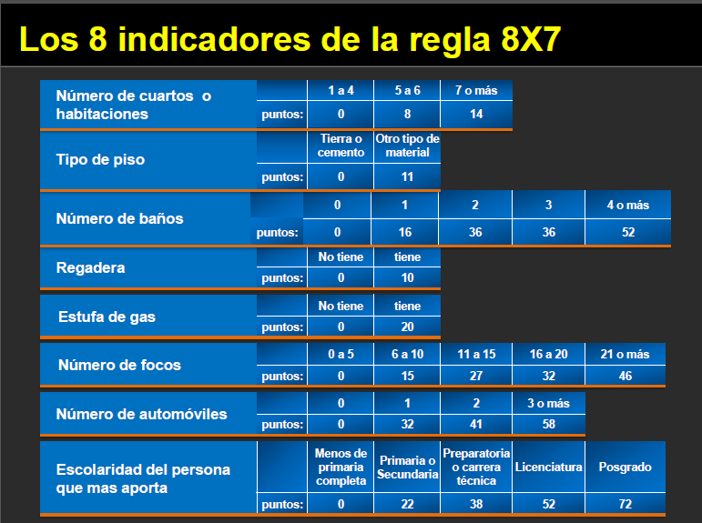

Slide 4
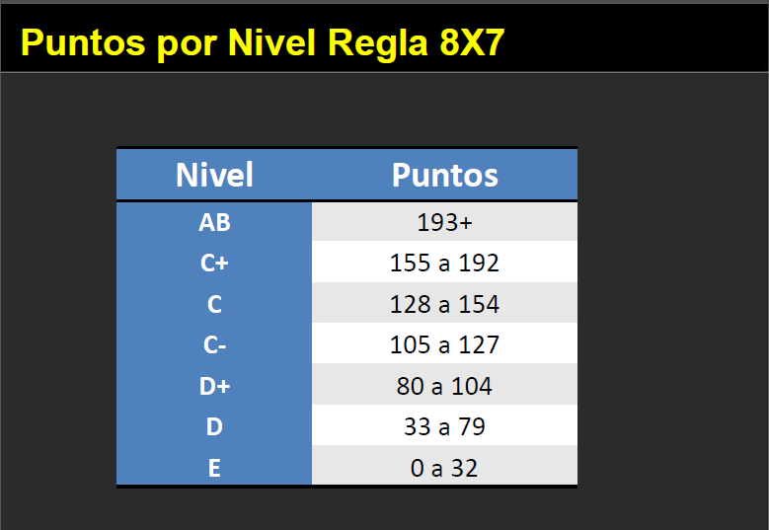

Slide 5
CUESTIONARIO REGLA AMAI NSE 8X7
1. Total de cuartos en el hogar
RESPUESTA PUNTOS
1 a 4 = 0
5 a 6 = 8
7 o más = 14
2. ¿Cuántos baños completos?
RESPUESTA PUNTOS
0 = 0
1 = 16
2 a 3 = 36
4 o más = 52
3. Número de regaderas
RESPUESTA PUNTOS
No tiene = 0
Si tiene = 10

Slide 6
4. Número de focos
RESPUESTA PUNTOS
0-5 = 0
6-10 = 15
11-15 = 27
16-20 = 32
21 o más = 46
5. Tipo de piso
RESPUESTA PUNTOS
Tierra o cemento (firme de ) = 0
Otro tipo de material o acabo = 11
6. Automóviles propios
RESPUESTA PUNTOS
0 = 0
1 = 32
2 = 41
3 o más = 58

Slide 7
7. ¿Tiene estufa de gas o eléctrica?
RESPUESTA PUNTOS
No tiene = 0
Si tiene = 20
8. La persona con mayor ingreso en este hogar, ¿cuál fue el último año de estudios que completó? ¿Realizó otros estudios?
RESPUESTA PUNTOS
No estudio = 0
Primaria incompleta = 0
Primaria completa, Secundaria incompleta, Secundaria completa = 22
Carrera comercial, Carrera técnica, Preparatoria incompleta, Preparatoria completa = 38
Licenciatura incompleta, Licenciatura completa = 52
Diplomado o Maestría, Doctorado = 72
No Sabe /no contesto

Slide 8
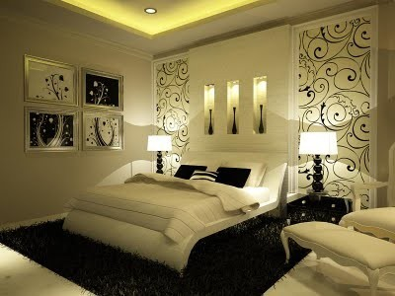
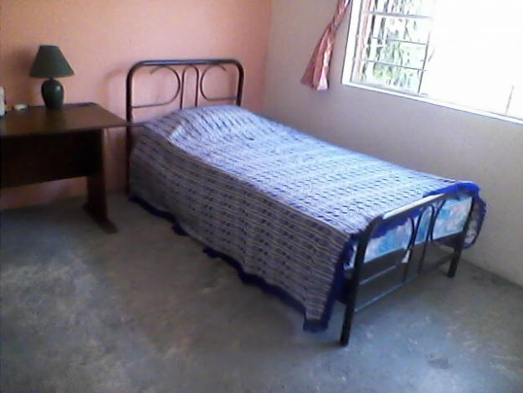
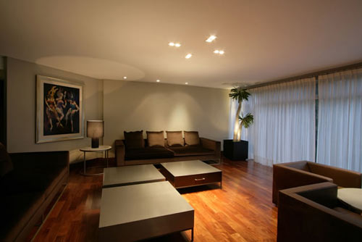
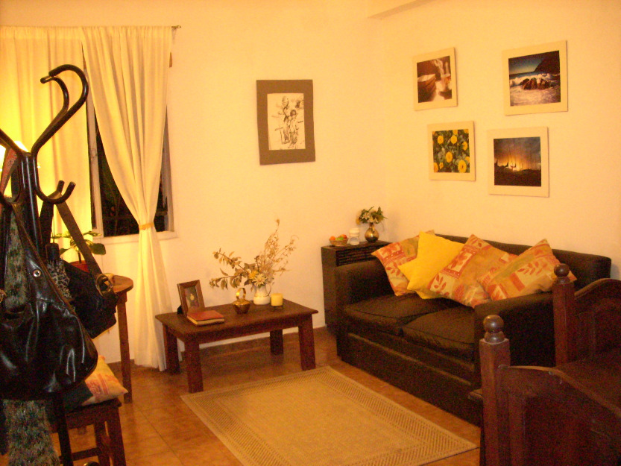
CUARTOS O HABITACIONES

Slide 9
NÚMERO DE CUARTOS O HABITACIONES
Espacio cerrado o separado por paredes fijas destinado para alojar personas.
  Incluye: Recámaras, sala, comedor, cuarto de TV, cuarto de juegos, biblioteca, cocina, cuarto de azotea, etc.
Para que una sala-comedor se pueda considerar como dos cuartos diferentes, debe estar separada por elementos arquitectónicos permanentes y no simplemente por biombos, plantas o libreros.
No se consideran: Pasillos, baños, medios baños, patios, zotehuelas, garages, cocheras, cuarto de azotea (que no se utilice para servicio del hogar, arriendo o en préstamo por otra persona o familia diferente)

Slide 10
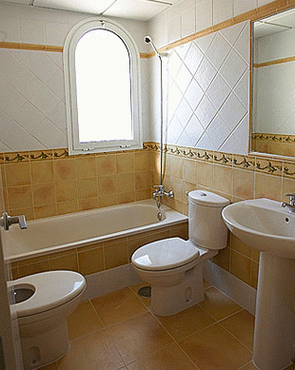
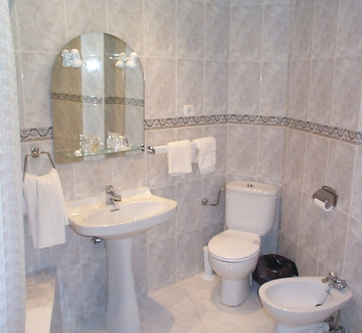
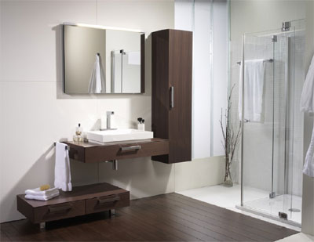
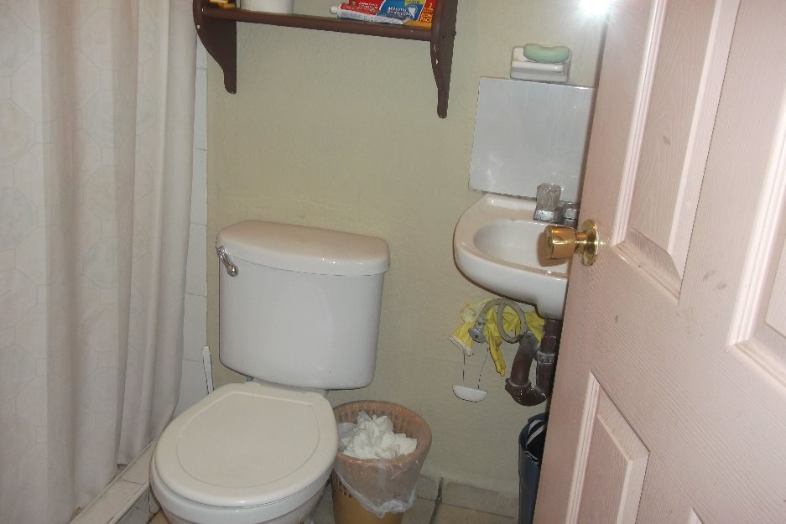
BAÑOS

Slide 11
NÚMERO DE BAÑOS
Se cuentan:
  Baños completos que estén al servicio de los miembros del hogar y de su servidumbre, independientemente del sistema de calentamiento de agua que utilicen (gas, eléctrico, combustible, madera).
  Los baños que al momento del levantamiento ya no son utilizados como tales pero que pueden ser rehabilitados de inmediato para cumplir su función original. Por ejemplo aquéllos que temporalmente son utilizados como bodegas.
  También cuentan los baños con regadera que sean de uso exclusivo de la servidumbre del hogar. Estos baños generalmente se encuentran en la azotea junto al cuarto de la servidumbre.
No se contarán:
  Letrinas o similares.
  Los baños que no tengan agua corriente o instalación hidráulica que funcione.
  Los baños que sean de uso compartido para la servidumbre de varios hogares, tal como ocurre en azoteas de edificios de departamentos, o en vecindades.

Slide 12
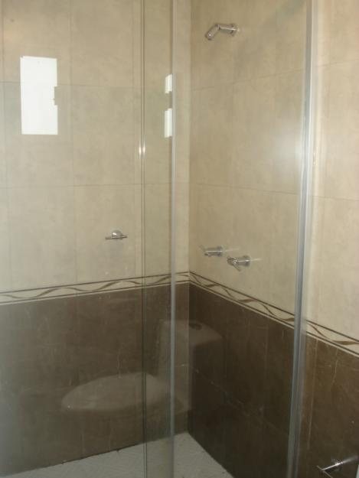
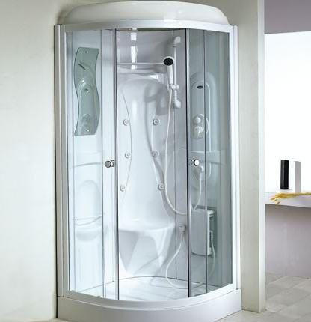
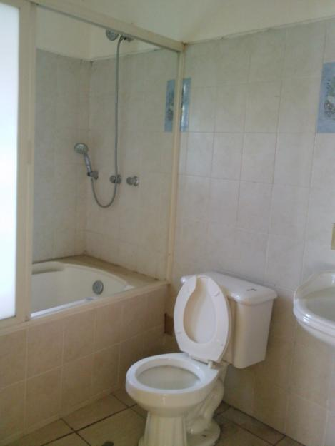
REGADERA

Slide 13
REGADERA
Se contará la POSESIÓN de regadera funcionando, no es necesario contabilizar la cantidad, solamente que haya o no para uso exclusivo del hogar.

Slide 14
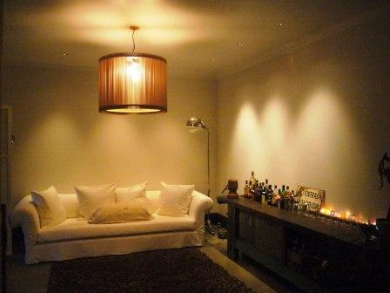
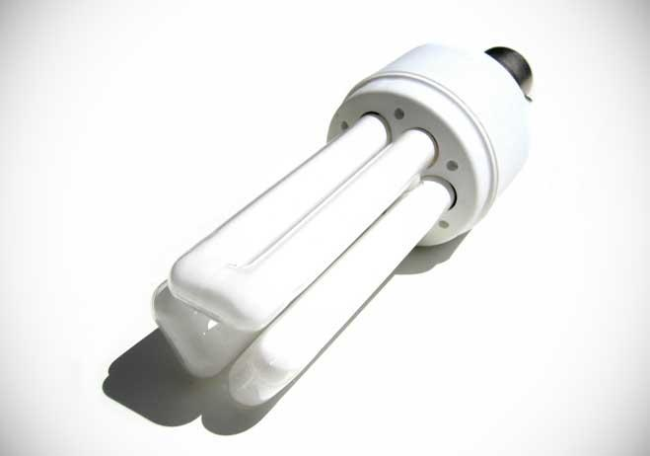
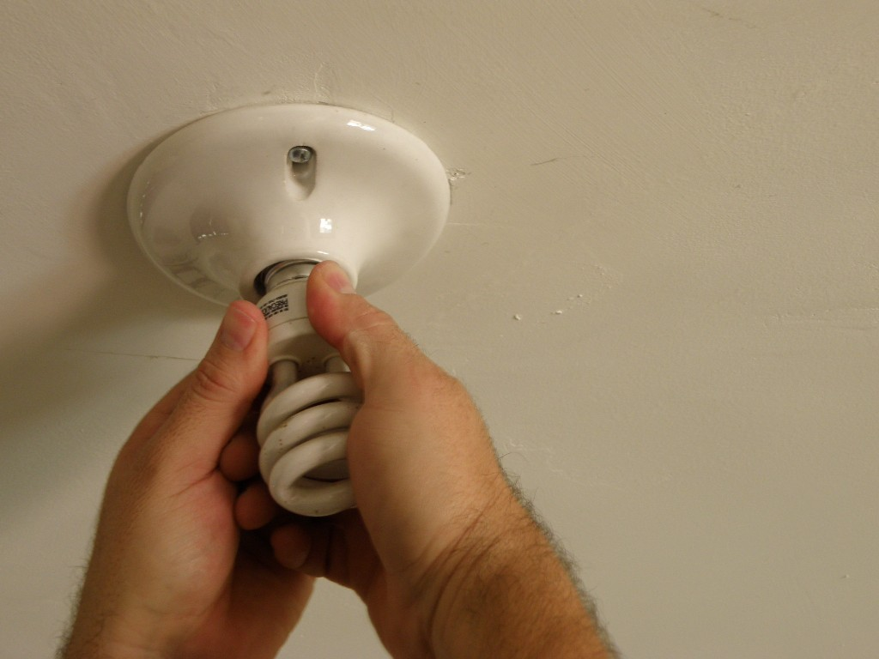

FOCOS

Slide 15
NÚMERO DE FOCOS
Contempla todos los focos utilizados para iluminar la vivienda y que se encuentren en:
  techos, paredes, lámparas de buró, lámparas de piso, lámparas de restirador y tubos de neón, independientemente de que al momento del levantamiento algunos pudieran estar fundidos.
Los focos se contabilizan independientemente del tipo que sean (incandescentes, fluorescentes, neones, cuarzos, etc.) y de la cantidad de watts que sean.

Slide 16
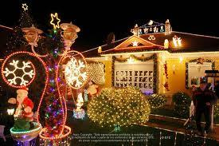
No se contarán:
Los “soquets” sin foco.
Los focos de aparatos electrodomésticos como los de estufas, hornos eléctricos y de microondas, y refrigeradores.
Los focos de series navideñas ni de ofrendas religiosas dado que no son utilizados para iluminar la vivienda.
Los focos instalados en áreas que no sean del uso exclusivo de los miembros del hogar, como pueden ser los instalados en pasillos, estacionamientos, escaleras, jardines y espacios de uso comunitario en condominios horizontales o verticales, edificios de departamentos, vecindades, etc.
Los focos que estén destinados a iluminar áreas que aún estando dentro de la vivienda y siendo propiedad del hogar sean destinados preponderantemente a actividades comerciales, de servicios o de manufactura, tales como misceláneas, papelerías, talleres de reparación, talleres de pequeña manufactura, etc. independientemente de que el gasto por esta energía eléctrica esté cargado al recibo del hogar.

Slide 17
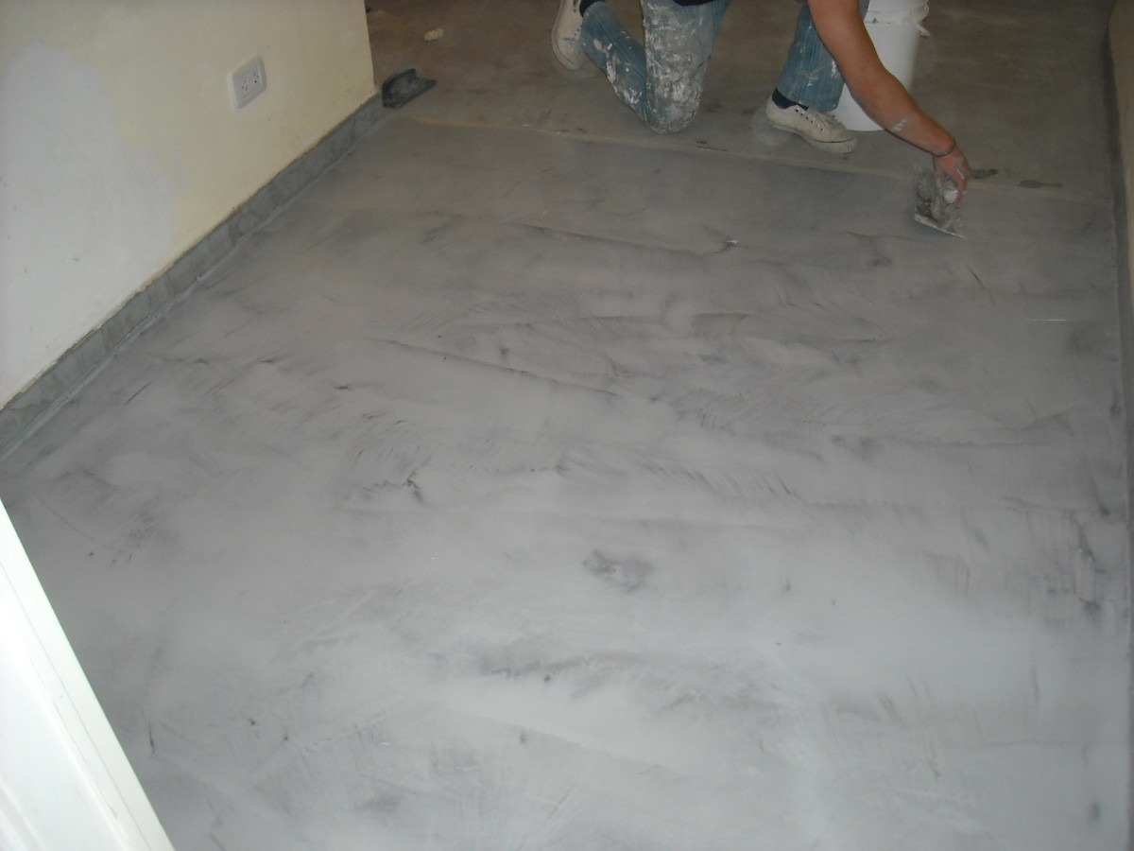
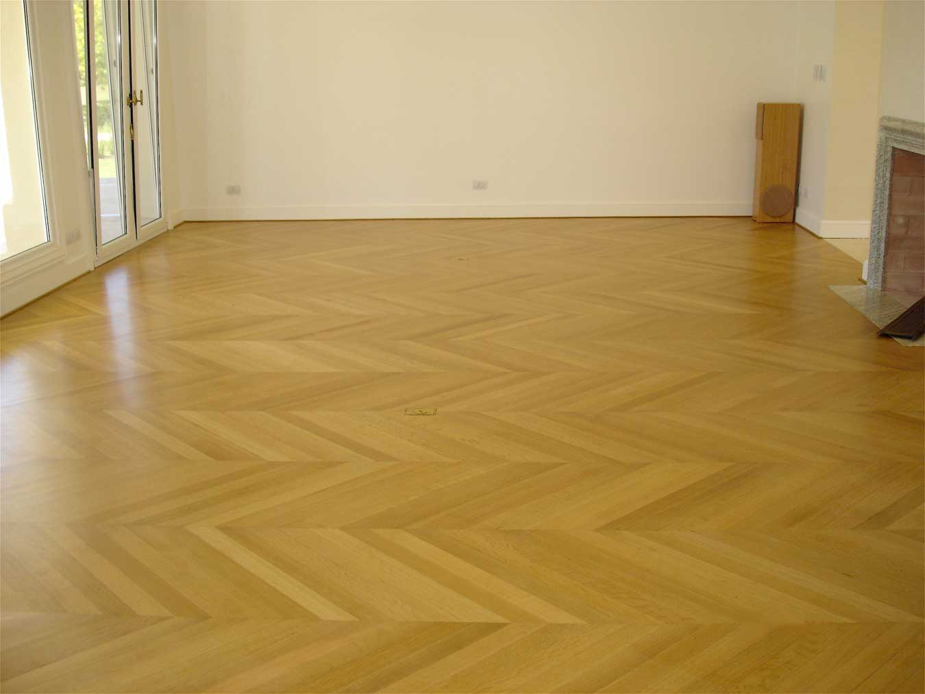
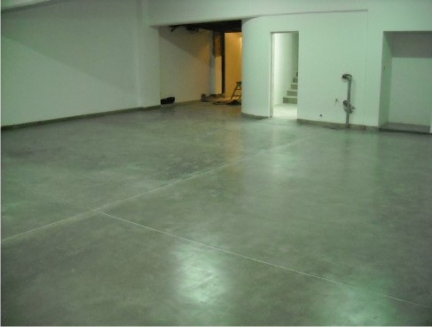
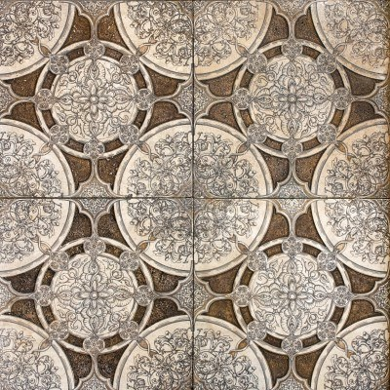
PISOS

Slide 18
PISO DIFERENTE DE TIERRA O CEMENTO
Se incluye:
  Si en el hogar tiene piso de un material diferente a la tierra o al cemento (firme).
  Se desea saber si en el hogar se ha pasado de los materiales más económicos (tierra y firme de cemento) a otros menos económicos (mosaico, alfombra, linóleum, madera, etc.)
Cuando el hogar presente ambas opciones en diferentes espacios, se debe marcar la que ocupe más de 50% del hogar, no se pueden manifestar ambas opciones.

Slide 19
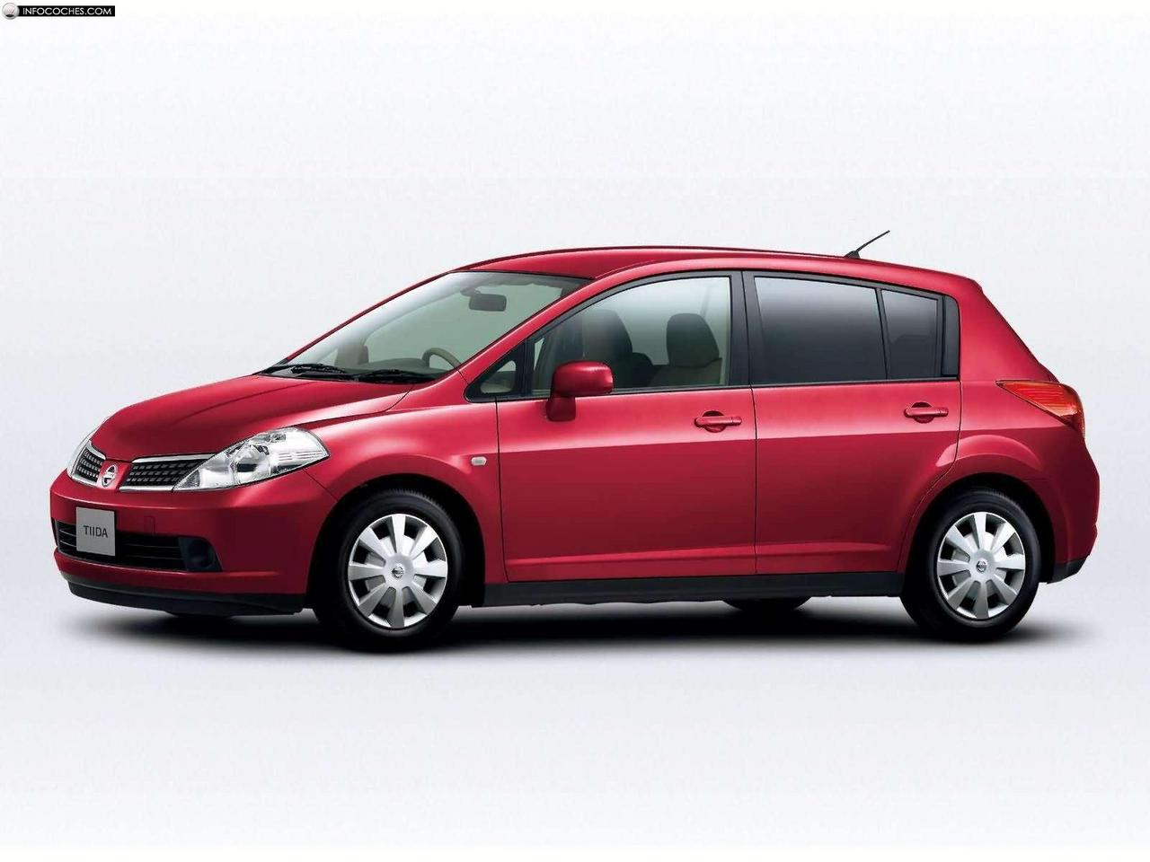
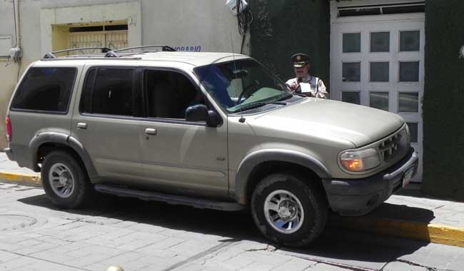
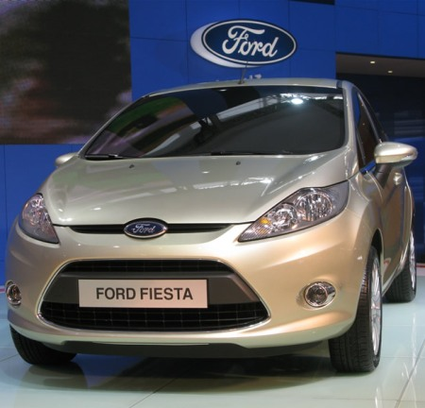
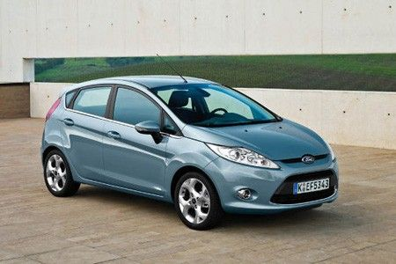
AUTOS

Slide 20
NÚMERO DE AUTOS
Existencia de vehículos automotores para el uso particular de los miembros del hogar:
  Aún cuando estén en trámite de pago.
  Sin importar el año de los vehículos.
Se incluyen:
  Autos que le hayan sido asignados a alguno o algunos de los miembros por razones de prestaciones con la empresa en donde laboren.

Slide 21
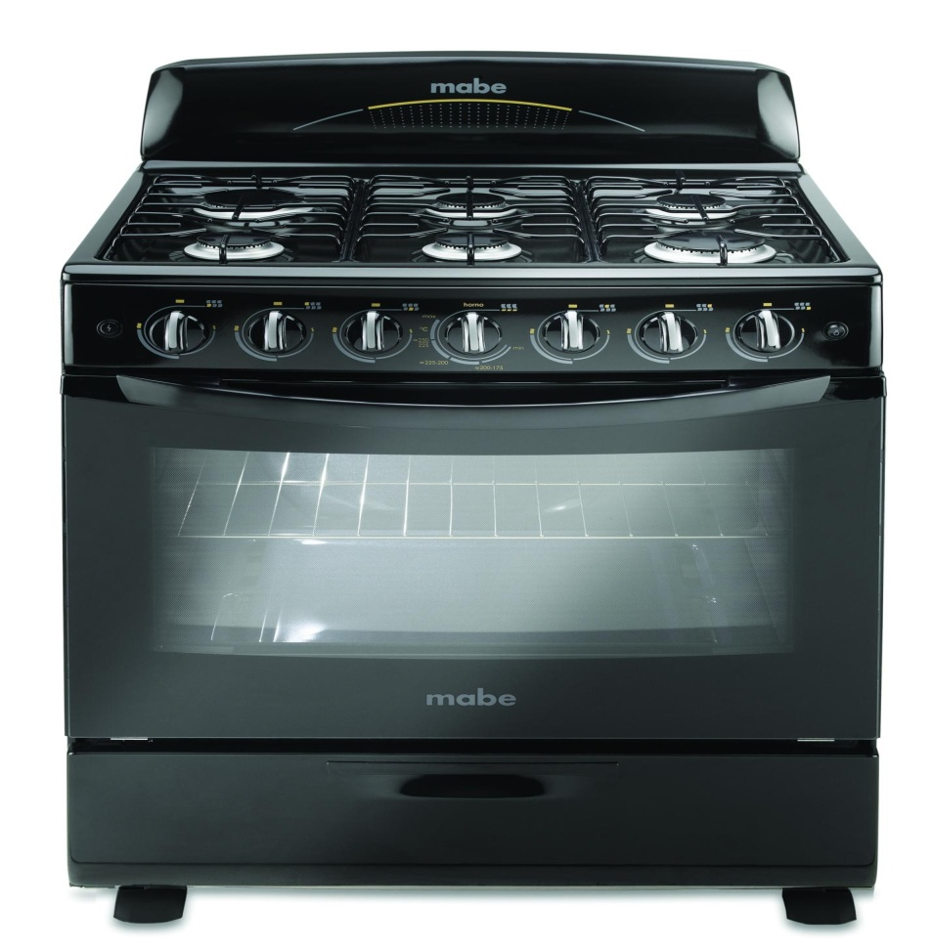
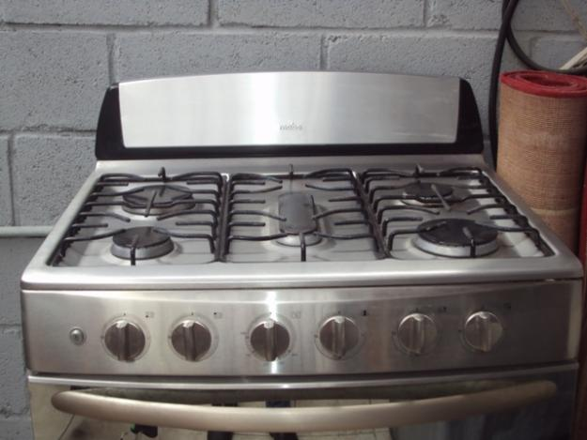
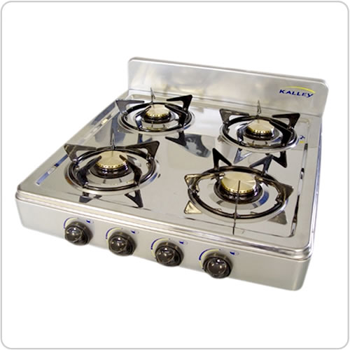
ESTUFA

Slide 22
ESTUFA
Se contará la POSESIÓN de estufa de gas o eléctrica funcionando,
No es necesario contabilizar la cantidad, solamente que haya o no para uso exclusivo del hogar.

Slide 23

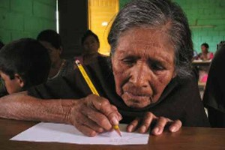
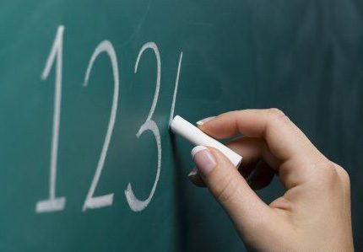
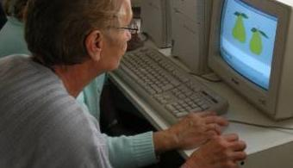
V
EDUCACIÓN
DEL PROVEEDOR DEL
HOGAR

Slide 24
EDUCACIÓN DEL PRINCIPAL PROVEEDOR DEL HOGAR
Principal proveedor:
  Persona que aporta el mayor ingreso dentro del hogar.
Se capturará el grado máximo de estudios de acuerdo a la siguiente codificación:

Slide 25
